Slide 1
Archeologie středověkého a novověkého města
6. Profánní zástavba
(obytná, výrobní, sanitární)

Slide 2
Regulace zástavby
Výstavba byla ve městech řízena přísnými předpisy, které se od 16. stol. staly součástí městských práv.
13. stol. – stavební řády: kodifikace pravidel stavební činnosti
– tzv. výroky: zápisy z jednání městské rady
14. stol. – soupisy výroků předem určených měst, která mohla dávat právní naučení:
Praha, Brno a Jihlava (ve věcech horního práva)
Městské stavby musely respektovat právní zásady sousedského soužití:
1. právo stáří domu (novější dům musel respektovat starší)
2. právo na vzduch, světlo, vodu
3. dodržování bezpečnostních a hygienických odstupů
pol. 14. stol.: Brno: podle právního svodu brněnského písaře Jana měly odstupy mezi městišti
mít 3 stopy, které mohly vyplnit ploty či zdi (povinnost výstavby na pravé straně
pozemku zády ke komunikaci)

Slide 3
Stavební řády
Brno – regulace výstavby podle nařízení: každou stavbu schvaloval rychtář a městští přísežní.
Základy a okna – stavebník měl brát ohled na okolní zástavbu a základy mohl hloubit za přítomnosti sousedů
– okna mohl sám postavit pouze v případě, že vedly do dvora (právo na světlo)
Studna – majitel pozemku mohl vykopat kdekoliv, i když mohl narušit sousedův pramen
– proti tomu nemohla být vedena žaloba, jelikož dotyčný kopal studnu ve snaze zaopatřit si vodu
a ne škodit sousedovi (právo na vodu)
Žumpa – měla být vykopána ve dvoře, ve vzdálenosti nejméně 3 a ½ stopy od plotu
– nesměla zasahovat k sousedovi ani pod zemí (hygienické odstupy)
– nevhodné umístění mohli městští přísežní zakázat
Jihlava: 1270 – ustanovení možnosti odstranit nepovolené stavby, které vybočovaly z uličních čar
Louny: dlažební privilegium 1335: „hloubku a nesmírnost bahna až dosud mnoha lidem bylo nesnadné přebrodit a
při pohledu na ně se člověku zvedal žaludek“

Slide 4
Změny parcelace
1. Výstavba obytných staveb na veřejném prostranství (radnice, kostely)
2. Změny hranic – posun na sousední parcelu
– spojení sousedních parcel (výstavba klášterů, šlechtické paláce)
– dělení (populační tlak, dědictví)
3. Posun uliční čáry – rozšíření komunikace (ustoupení nové zástavby)
4. Rozšíření staveb na veřejný prostor (podloubí, přístavky)
Vývoj – obecně od větších (dvorcových) parcel k menším s převahou hloubky (délky) nad šířkou
– úzké, hloubkově dimenzované parcely umožňovaly vytváření sevřené řadové zástavby
– parcely: ohrazovány plotem (vyplétaný z proutí) nebo zídkou
12. stol. – západní Evropa: posun obytných budov ze střední části parcely k uliční čáře
13. stol. – slezská města: domy při uliční čáře

Slide 5
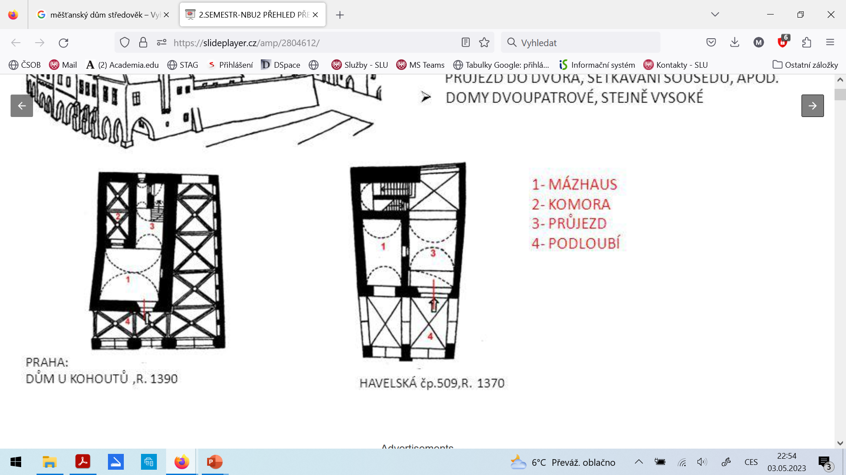
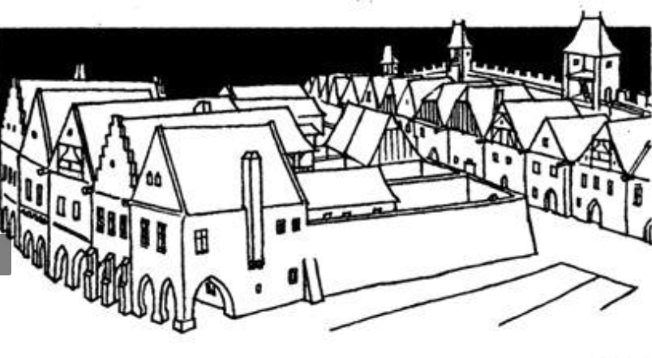
Gotická městská zástavba

Slide 6
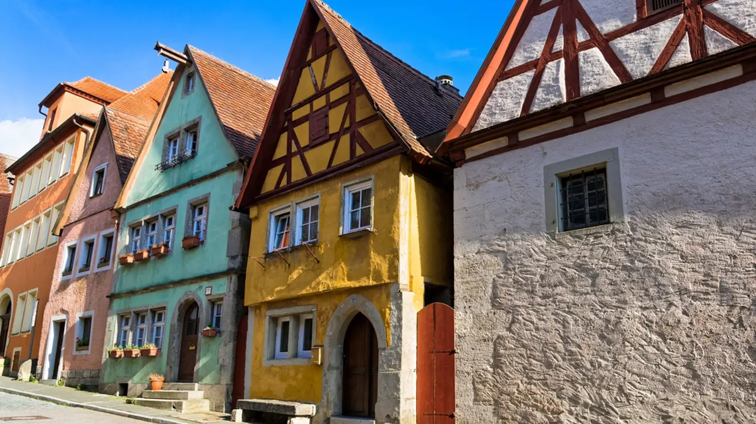
Hlučín

Slide 7
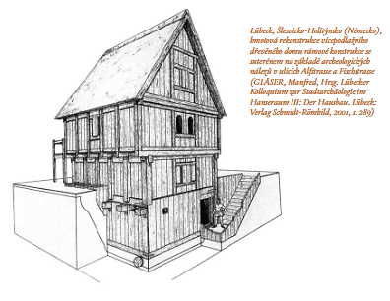
Dřevohlinitý dům
se zahloubeným suterénem

Slide 8
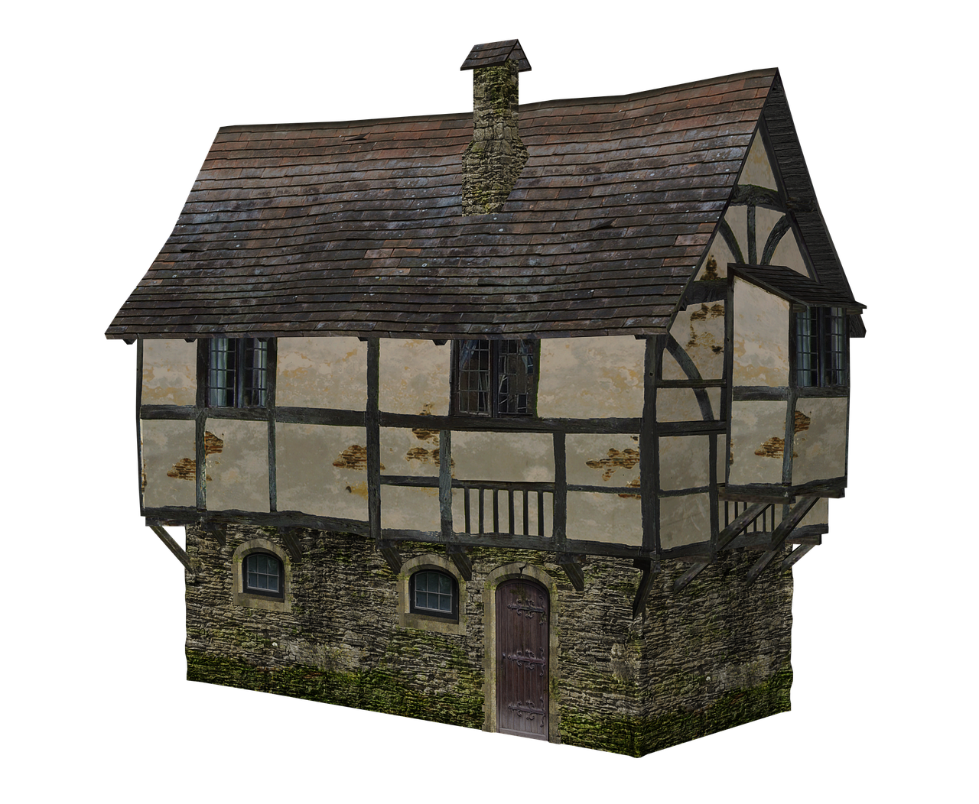

Slide 9
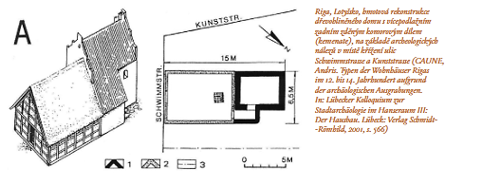

Slide 10
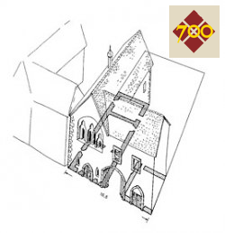
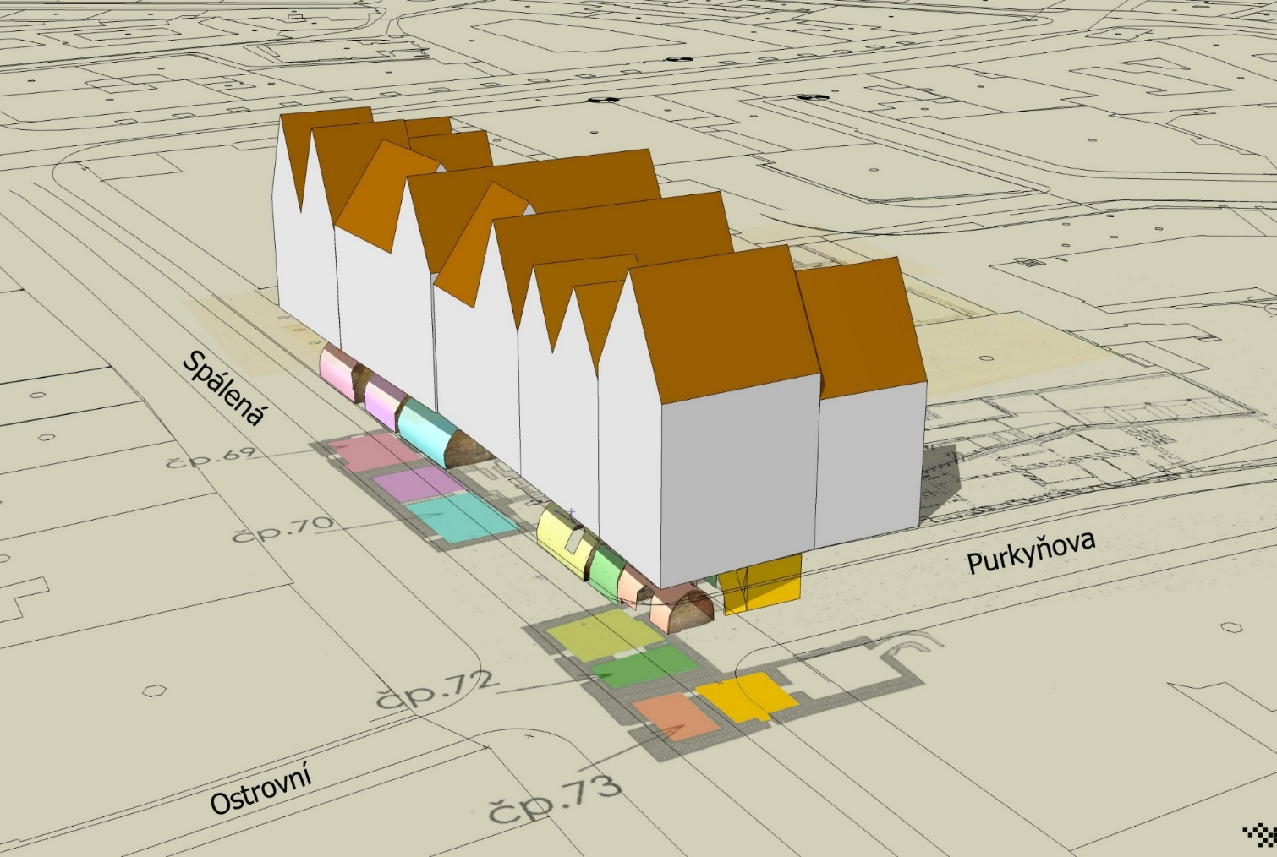
Praha – Nové město, Spálená ulice, rekonstrukce zástavby z 15. stol.

Slide 11
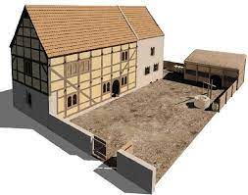
Kombinace dřevohlinitého
a kamenného domu
Kemenate/Steinwerk
– komnata vytápěná krbem
Místnosti: terminologie 14. stol.
– síň (seyen, palacium)
– jizba (stuba)
– komora (camera)
– stínec (brakteola)
– komnata (caminata)
– světnice (estuárium)
– ložnice (lectinium)
– záchod (preveta)
– pivnice/sklep (cellarium)
– kuchyně (kuchenie, coqina)

Slide 12
Městské domy
V. Mencl – počátek vývoje zděného měšťanského domu: podobně jako na vesnici
13. stol: základní trojprostorové uspořádání podobné jako na vesnici: jizba – síň – komora
– dům: v čele parcely jako součást řadové zástavby podél ulice
– vývoj od průjezdního k síňovému typu:
Praha-Staroměstská radnice: průjezd vpravo, komora vlevo (kol. r. 1280)
Praha-Týn: průjezd vlevo, komora vpravo
J. Muk – síně vznikaly současně s domy: po celé šířce průčelí: 1. pol. 14. stol.
– Domažlice, Slavonice, České Budějovice, Žatec
Románské domy – přízemí: částečně zahloubené, přístupné zpravidla vchodem (schodištěm) zvenčí
– horní patro: obytné se vstupem vnějším schodištěm
– vícepatrové: vnitřní schodiště (Praha)
– věžové: jednoprostorové, kvadratického nebo obdélného půdorysu,
věž: několik obytných pater (Bologna Řezno i Praha)

Slide 13
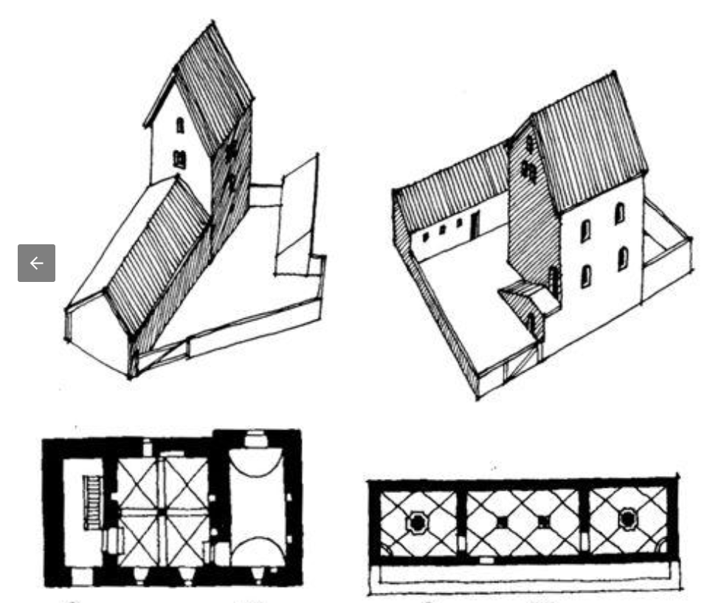
Románské domy ve dvorech s hospodářskými staveními

Slide 14
Kamenné domy – domus lapidea: jedno-, dvou- či víceprostorové stavby obdélného či kvadratického půdorysu
– Praha: 1/3 13. stol. kolem Staroměstského nám. Brno: před pol. 13. stol.
Jihlava: první domy s loubím kolem pol. 13. stol. Uherské Hradiště 2. pol. 13. stol.
Olomouc: až 14. stol.
– domovní znamení: identifikac domů (1392: Václav IV. povolil štítařům malovat na domy štíty a znaky)
Konstrukce – ze dřeva, hliněná podlaha, později kamenné podezdívky a hrázděné zdivo
Střechy – dřevěný šindel, (destičky, došky (sláma, rákosí), pálené tašky (prejzová) krytina, břidlice
– mezi střechami někdy ochranné zdi kvůli požáru
– štíty: od 13. stol.: zděné (stupňovité)
Obytná místnost – jizba: v patře
– 13./14. stol: gotický dům: rozšíření obytného prostoru nad loubí, podloubí
– 15/16. stol.: pozdně gotický dům se síní, vstupním portálem a schodištěm do sklepa a patra; paláce
Komora – sloužila jako skladovací i obytný prostor
Zařízení interiéru – stůl, lavice, truhla, od 15. stol. židle, vzácně skříň
Krbové ohniště – od 13. stol.: kachlová kamna nebo teplovzdušné topení
Kuchyň – černá: oheň odcházel do půdního prostoru, od 14. stol. kamenné komíny
Podloubí – od konce 13. stol.: Praha, Kolín, Jihlava, Čáslav

Slide 15
Praha – konec 12. – 1. třetina 13. stol.: románské domy z kvádříkové opuky
– výzkumy: Z. Dragoun, J. Škabrada, M. Tryml, 2002: Románské domy v Praze. Praha.
– 1996-1998: zpracován katalog pražských románských domů: 58 domů
dochovány suterénní prostory jedno- i víceprostorových domů: (i dvou a trojpodlažních)
– předlohy: západní Evropa: Řezno, Braunschweig
– přes 70: Staré Město – okolí náměstí: Husova ul. (zemnice před pol. 13. stol.), Řetězová ul. (krby)
Nové Město – nám. Republiky: výzkum 1,5 ha, předlokační osídlení z pol. 12. stol.
2 kam. domy a dřevěné nepodsklepené, vyzdívané suterény
Sixtův dům – 13. a 14. stol.: parcelní zdi
Malá Strana – několik domů v okolí Malostranského nám.
– kolem tržiště, živelně vkládány do stávající zástavby: nepravidelná dvorcová zásatavba
– vlastníci: kupci a finančníci převážně německého původu: privilegium Soběslava II. (1174–78)
– na dvorcových parcelách vedle dřevěné zástavby, situované podél cest a hranic parcel
– úzké parcely s vjezdem do zadního dvora, kde byla hospodářská část se zahradou a studnou
– vstupy: ze zadní nebo boční části parcely kamennými šíjemi, schodiště v síle zdi
portály: půlkruhové záklenky, vodorovné překlady

Slide 16
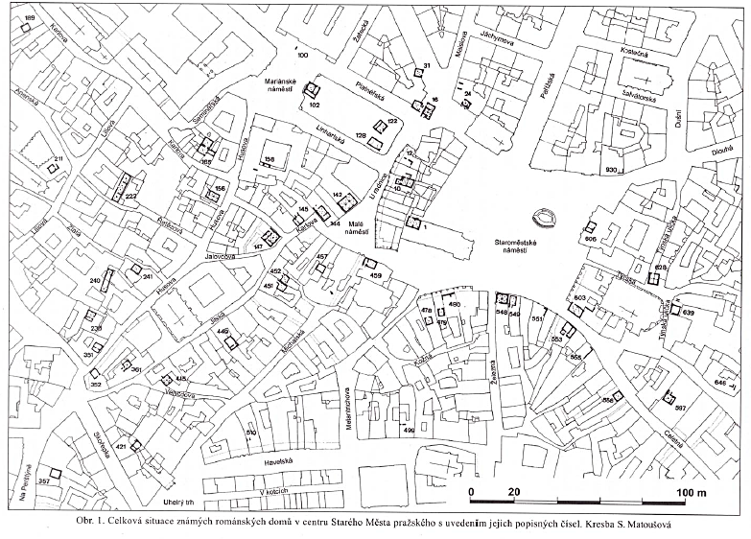
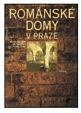

Slide 17
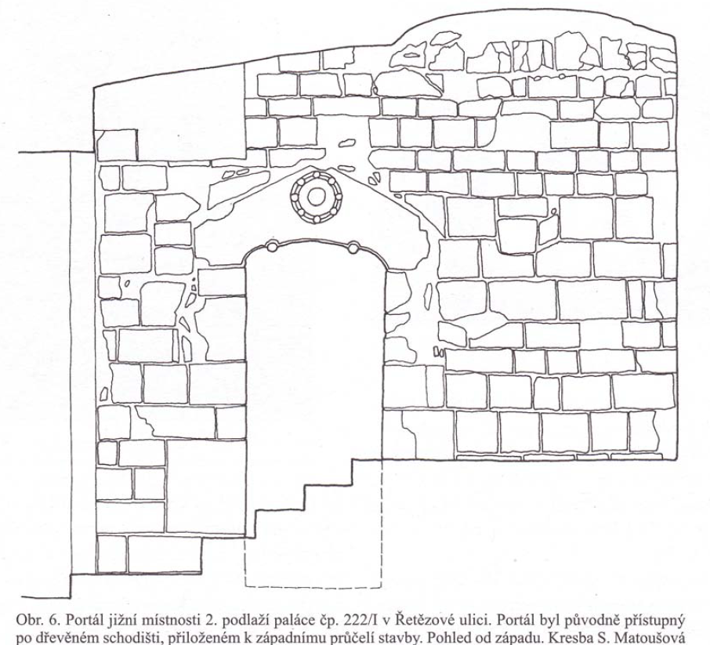
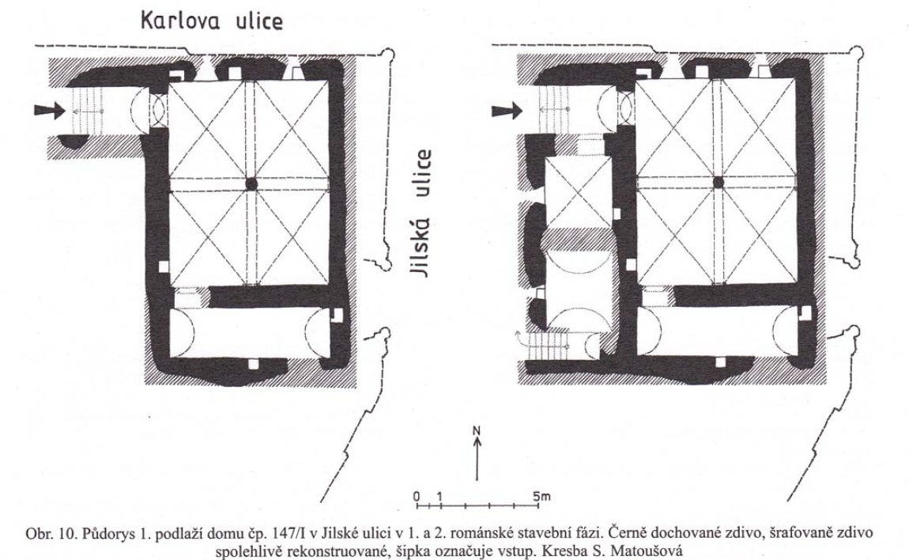

Slide 18
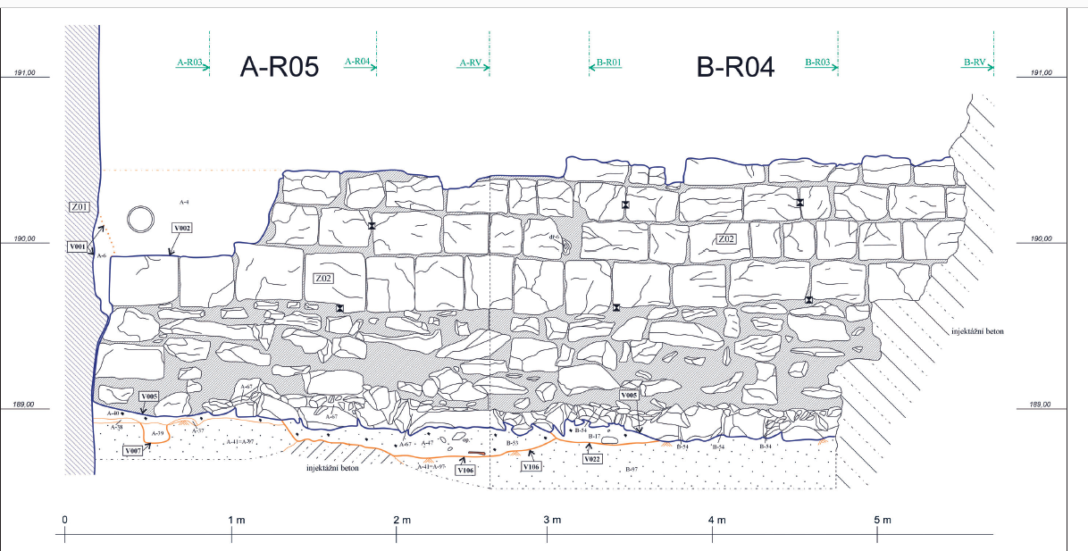
Týnský dvůr
Praha 1-Staré Město, Týnská ulička čp. 1064/I,
nadzemní a základová partie kvádříkové zdi.

Slide 19
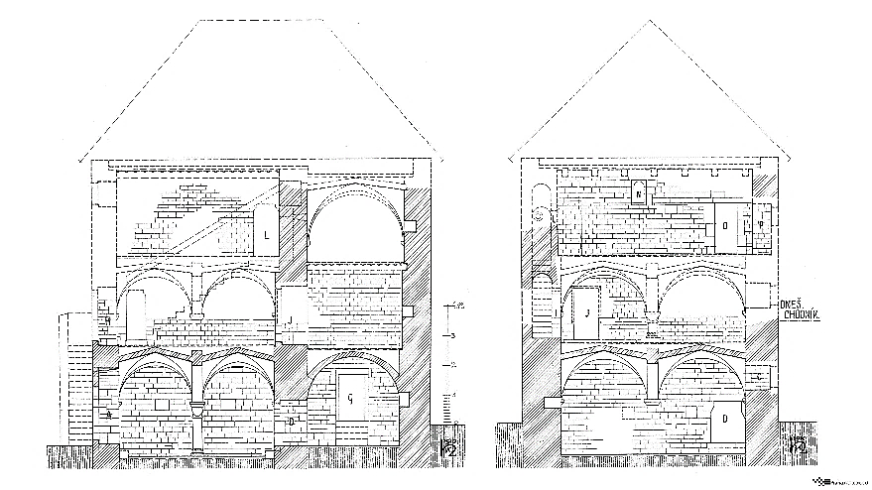
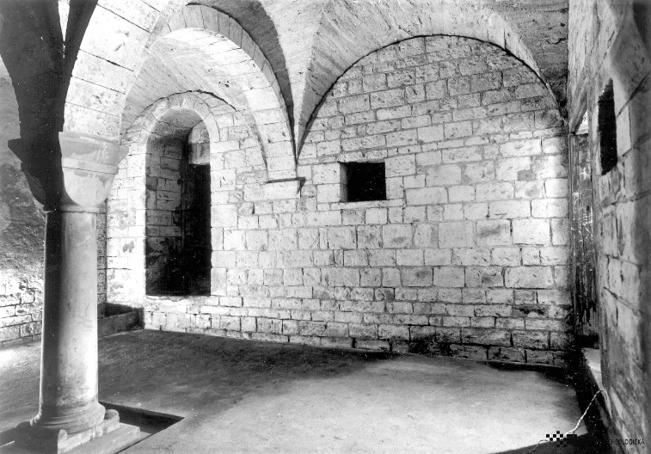
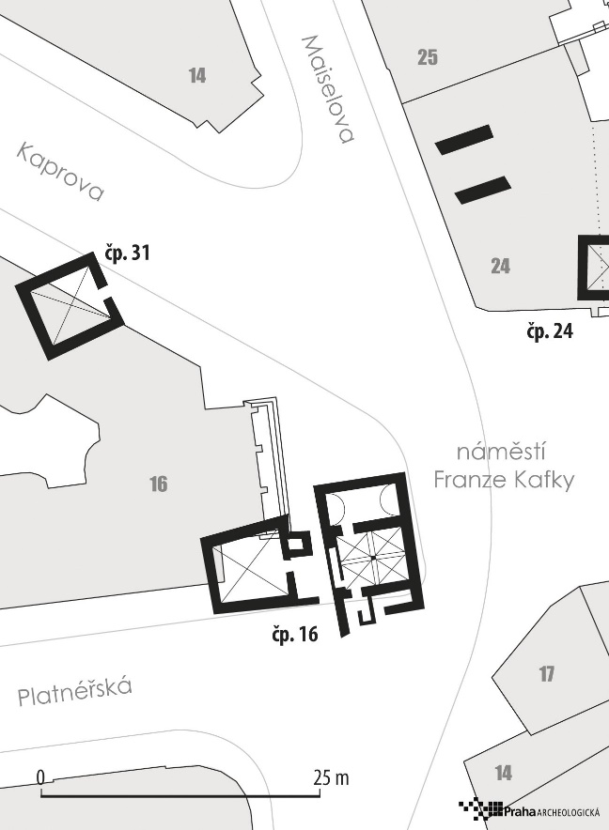
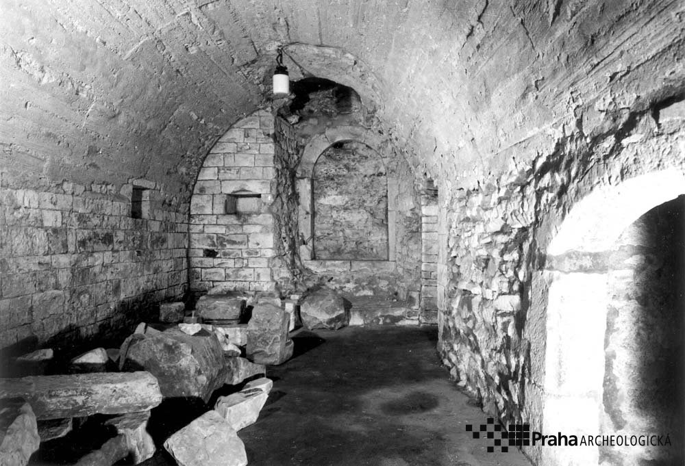
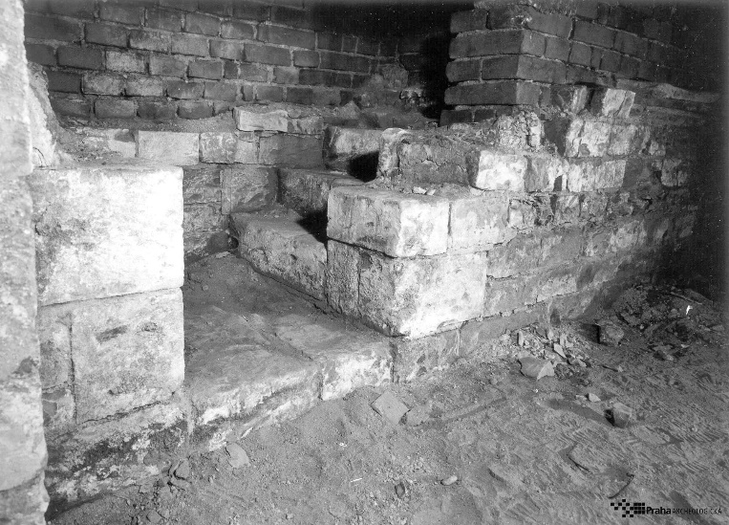
Spodní podlaží
Latrína
Praha, Husova ulice:
1 — románské domy, 2 — zemnice (Hrdlička 1963).
Praha, nám. F. Kafky Dům č. 16
Schodiště

Slide 20
Gotický zděný dům
Gotické – š. 3 až 10 m, d. až 25 m (včetně dvorku a hospodářských budov)
3 základní typy: a) průjezdní (komorový) – starší s vjezdem do dvora
b) síňový s loubím – mladší se síní (mázhauzem) v přední polovině domu
c) uzavřený – zástavbau kolem volného dvora
Patrový – přízemí: síň (mázhaus): vpředu s obchodem, dílnou nebo výčepem; většinou klenutá s průjezdem do dvora
podloubí: zakrývalo průchod před domem a vstup do síně
sklep: pod síní, i vícepodlažní, vstup z průjezdu, dvora i venkovního loubí, studna, sklady zboží
komora: za síní, většinou polozahloubená
dvůr: dílenský provozní prostor
chlívky, hnojiště, stáje, kolny, stodola
zahrada s ovocnými stromy
– patro: jizba (světnice): obytný prostor s okny na ulici, i nad průjezdem, přístupný schodištěmv. v. 5 i více m.
kuchyně: u zdi do dvora
komory: na spaní
– podkroví: skladovací prostor, původně sem ústil dýmník
štít: vikýř (střešní konstrukce k prosvětlení půdy)

Slide 21
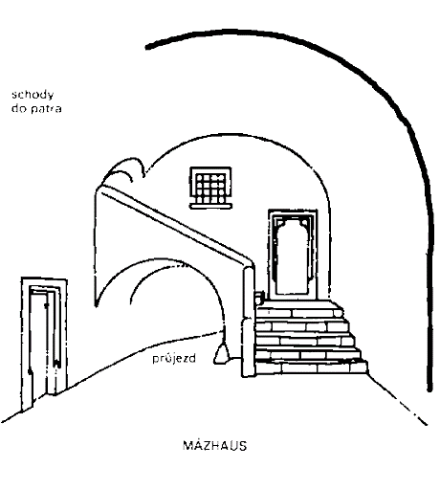
Síňový (mázhauzový)dům:
1 – Spojovací chodba
2 – Mázhaus
3 – Zadní komora
4 – Schodiště do sklepa
5 – Schodiště do patra
6 – Dvůr
7 – Podloubí

Slide 22
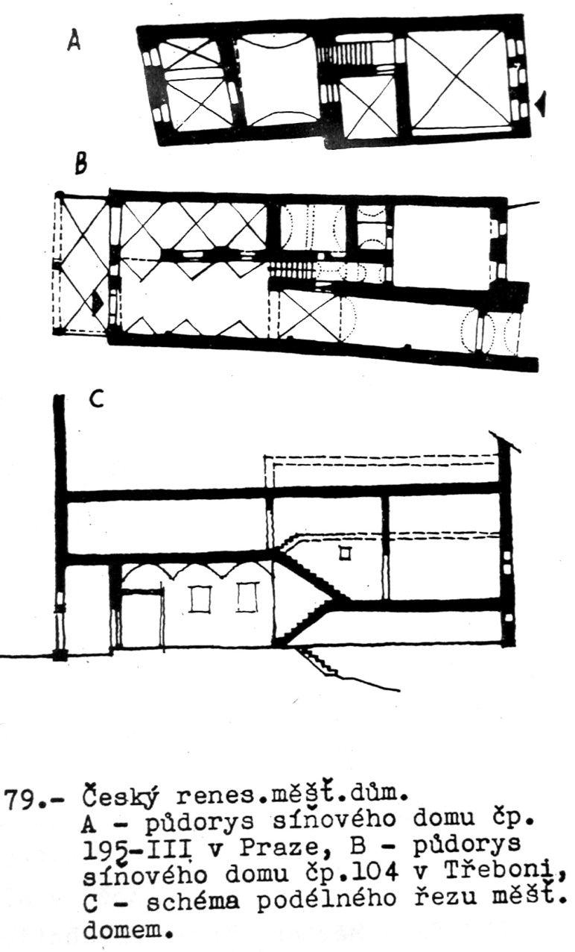
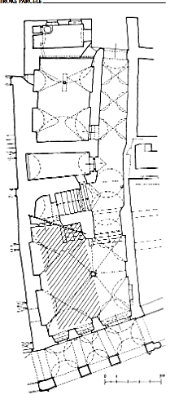
Dům průjezdového typu

Slide 23
Telč – dům s dolní síní (mázhauzem)

Slide 24
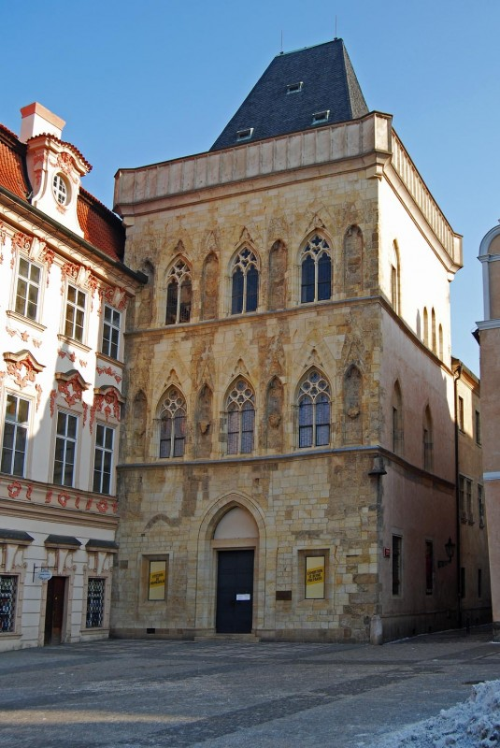
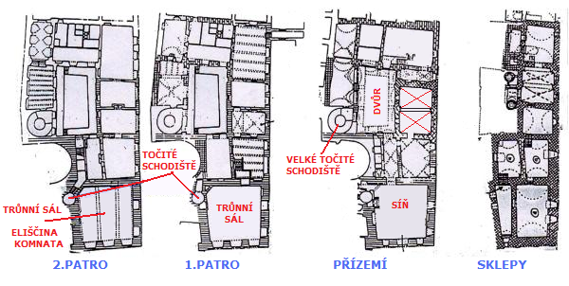
Dům u kamenného zvonu:
Věžový dům budován jako palác pro královskou rodinu
2. pol. 13 – 1. pol. 14. stol.
Trůnní sál v 1. patřw
1363 – první zmínka: měšťanský majetek, síňový typ

Slide 25
Zadní trakty parcel – hospodářská a výrobní činnost: ve dvoře: chlévy, stáje, kolny (případně zahrádky)
– sklípky pro uchování potravin (lednice), žlaby pro odvod vody, vodovodní potrubí, studny, cisterny
– hygienicko-sanitární zařízení: jímky – odpad, hnojiště – záchody
Hnojiště – zahloubená soujámí s mršinami uhynulých domácích zvířat a fekáliemi, průsak do spodní vody (izolace)
Brno, Dominiknská ulice – 14. stol.; Uherské Hradiště – Otakarova ul. pozdní 15. stol.
– latríny: nálezy prkének (Plzeň, Brno, Olomouc)
– „fekální období“ jímky: přechod ze suťového zasypu k více organickým vrstvám
Studny – kruhové nebo kvadratické jámy sloužící k získávání podzemní vody: roubení a zařízení k čerpání vody (uvnitř)
1. bez úpravy stěn: v rostlém terénu
2. s úpravou stěn: dřevo, kámen, cihly
Cisterny – zahloubené jámy menší hloubky k jímání dešťové vody: nedosahovaly spodní vody
– kolem schodkovité rýhy nebo žlábky k jímání a svádění vody
– stěny svažité k rovnému nebo miskovitému dnu: hl. 3 m, š. 2 m
– stupňovité dno: odkalování

Slide 26
Jímky – šachtovitě zahloubené objekty určené k uložení domovního odpadu
– hloubka 3 až 10 (i více metrů)
– obsah: keramika, kuchyňský odpad, kůže, dřevo, sklo, palivo z topenišť
– především ve městech: Brno po r. 1200, téměř 200 jímek)
– umístění na parcele: v předu: Brno, uliční průčelí – Plzeň, uvnitř domu: Jihlava
ve středu: Ostrava
vzadu: Plzeň, Tábor
– 2 typy: 1. bez vnitřní konstrukce: 13. – 14.: zahloubeny do podloží: kruhové, oválné, čtyřúhelné, Ø 1–2 m
Praha, Brno – do 15. (výjimečně 17.) stol.
– vliv sprašového podloží
2. s vnitřní konstrukcí: 2. pol. 13. stol. – dřevěné roubení s rohovými stojkami
– vložené sudy (Opava), proutěné košatiny (Brno)
13. – 14/15. stol. – kamenná vyzdívka
15/16. stol. – cihlové
16/17. stol. – kombinované: pískovec s cihlou v Kroměříži

Slide 27
Brno-Orlí ul.: Odpadní jímka a zděný suterén zaniklého domu (Holub NZ 2012, 226; tab. 36).

Slide 28
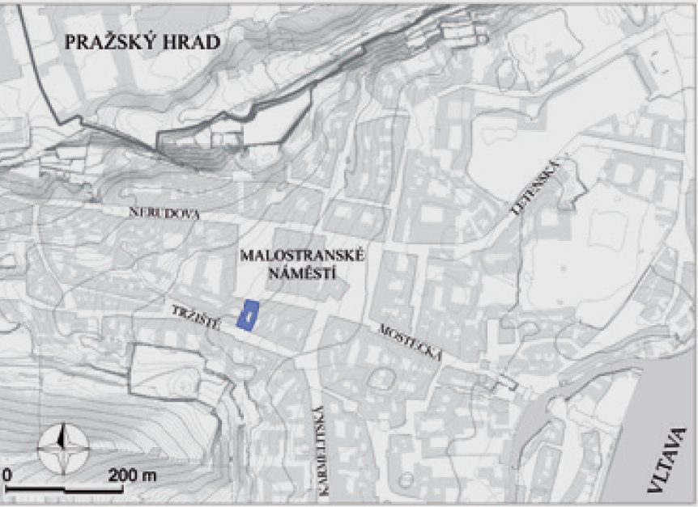
Praha 1 – jímka z Malostranského nám.
– v zadní hospodářské části parcely
– příslušníci nižších sociálních vrstev
– 6 kg strusky: železářství

Slide 29
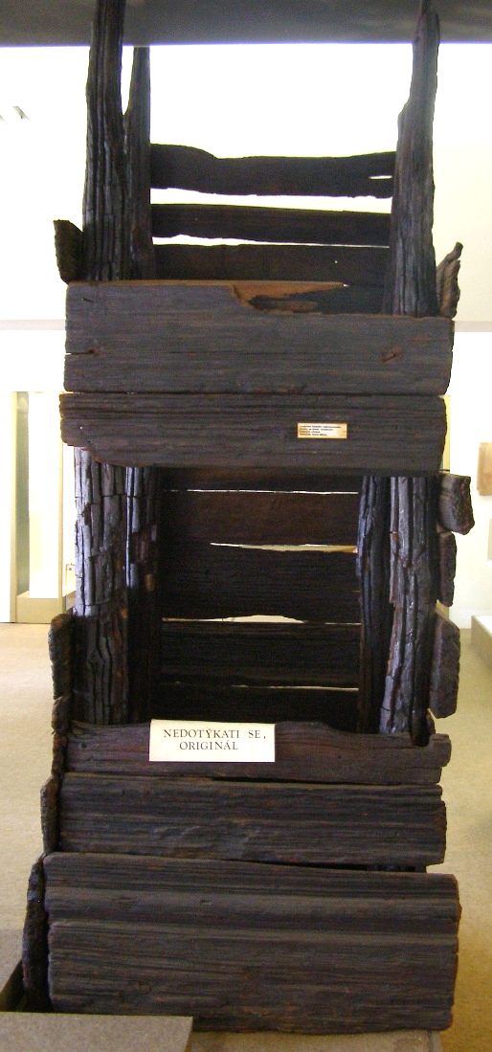
Velislavova bible: 2. pol. 14. stol.
1 – kamenné(?) roubení
2 – dřevěné roubení s kladkou
3 – cihlové(?) roubení
Vydřevená studna v expozici MZM Brno

Slide 30
Řezy kamenných studní kruhového půdorysu:
1 – Sezimovo ústí, 2 – Ivančice, 3 - Brno, 4 - Most, 5 - Soběslav
Studna z Mostu

Slide 31
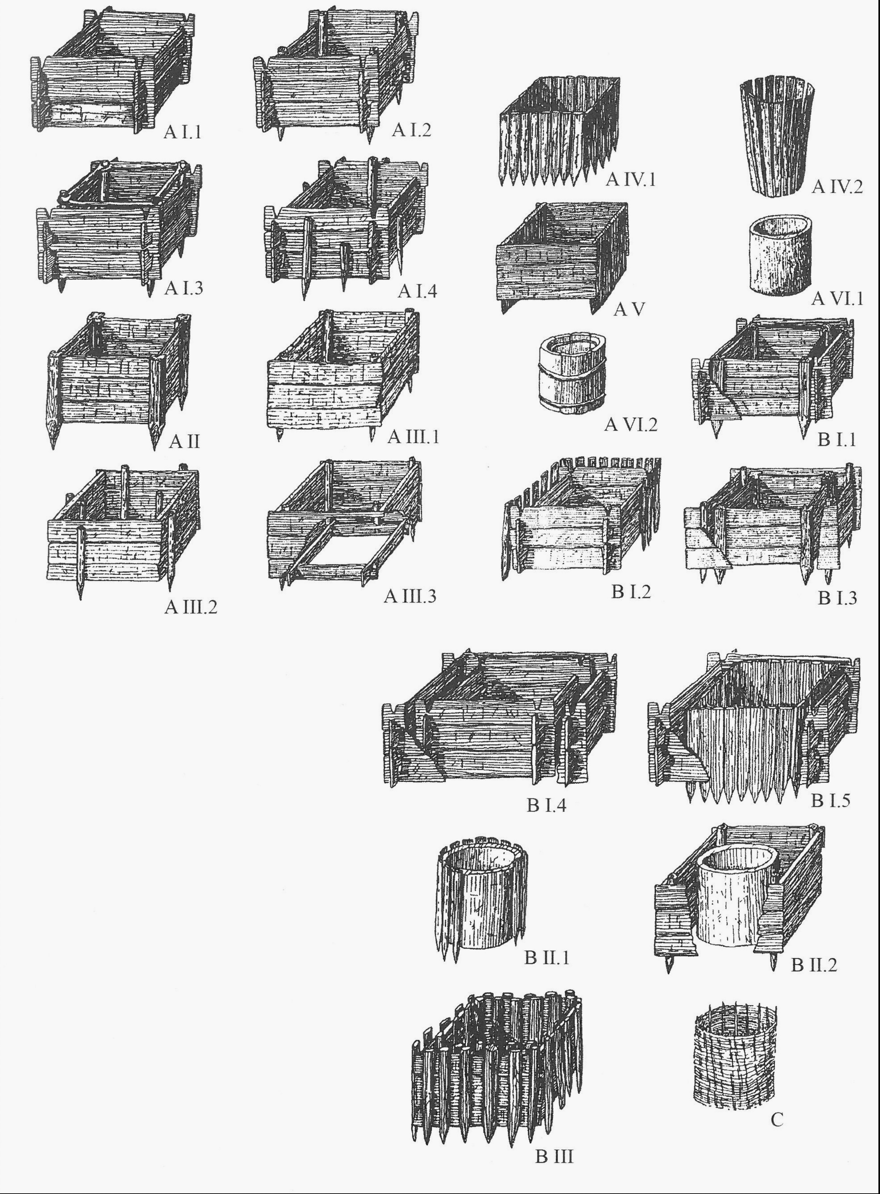
Časně středověké studně VII – XIII stol.
A I.1–4: jednoduché zámkové konstrukce
A II: drážková konstrukce s vodorovnými deskami
A III.1–3: konstrukce vkládaná mezi sloupy (s rámem)
A IV.1–2: konstrukce ze svisle kladených desek
A V: kombinovaná s vodorovnými a svislými stěnami
A VI.1–2: sudové konstrukce
B I.1–5: čtyřhranné zdvojení kombinující konstrukční typy A
B II.1–2: zdvojená konstrukce s snitřní sudovou konstukcí
B III: sloupy ve dvou řadách s vodorovnými deskami
C: vyplétaná konstrukce (košatinová)

Slide 32
Praha 1-Nové Město: jímka v bloku Vladislavovy ul.
– zadní část (nezastavěné) měšťanské parcely
(tzv. druhá vlna parcelace po založení N. M.
pražského Karlem IV. R. 1348)
– 1. pol. 15. až 17. stol.
– dno nedosahovalo spodní vody (ne studna)
– paraziti příznační pro fekální jímky

Slide 33
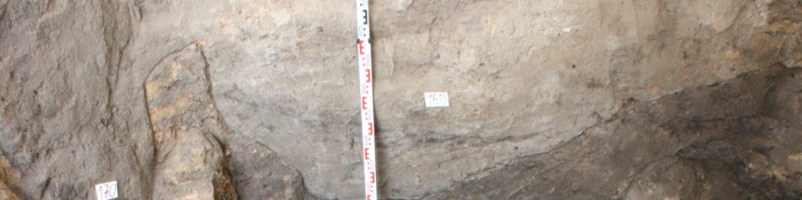
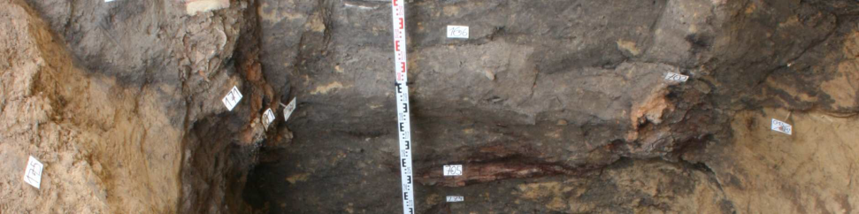
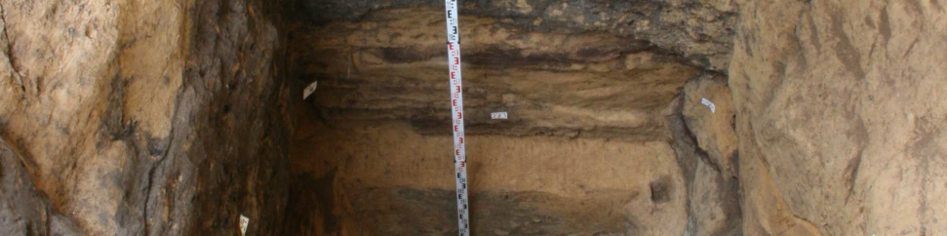
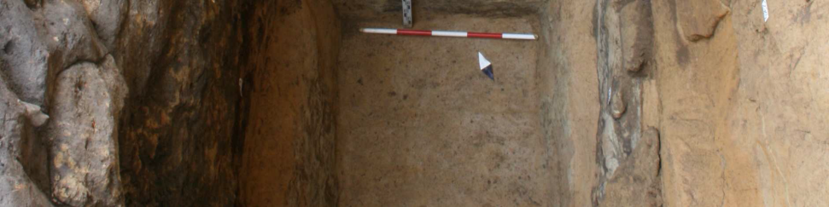
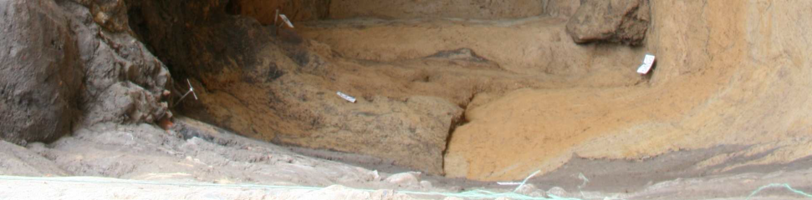
Cisterna z Opavy-Krnovské č. 17
Záchranný výzkum NPÚ Ostrava (Mgr. F. Kolář) vyvolaný stavbou bytového domu:
2001 - předstihový výzkum nepodsklepené části domu zbořeného v 80. l. 20. stol.
2007 - zkoumány tři parcely (v 17. stol. zahrada se stodolou) se suterény tří nadzemních staveb ze 14./15.-15. stol. (5 x 4 m, hl. 2 m) a další objekty
Cisterna č. 564 (1,5 x 1 m, hl. 5 m) s hrnčířským odpadem (dále 4 studny aj.)
zánik: mince 1624, 1625, 1612, a hrnek 1621.
požár za dánské okupace Opavy v letech
1626 – 1627.

Slide 34
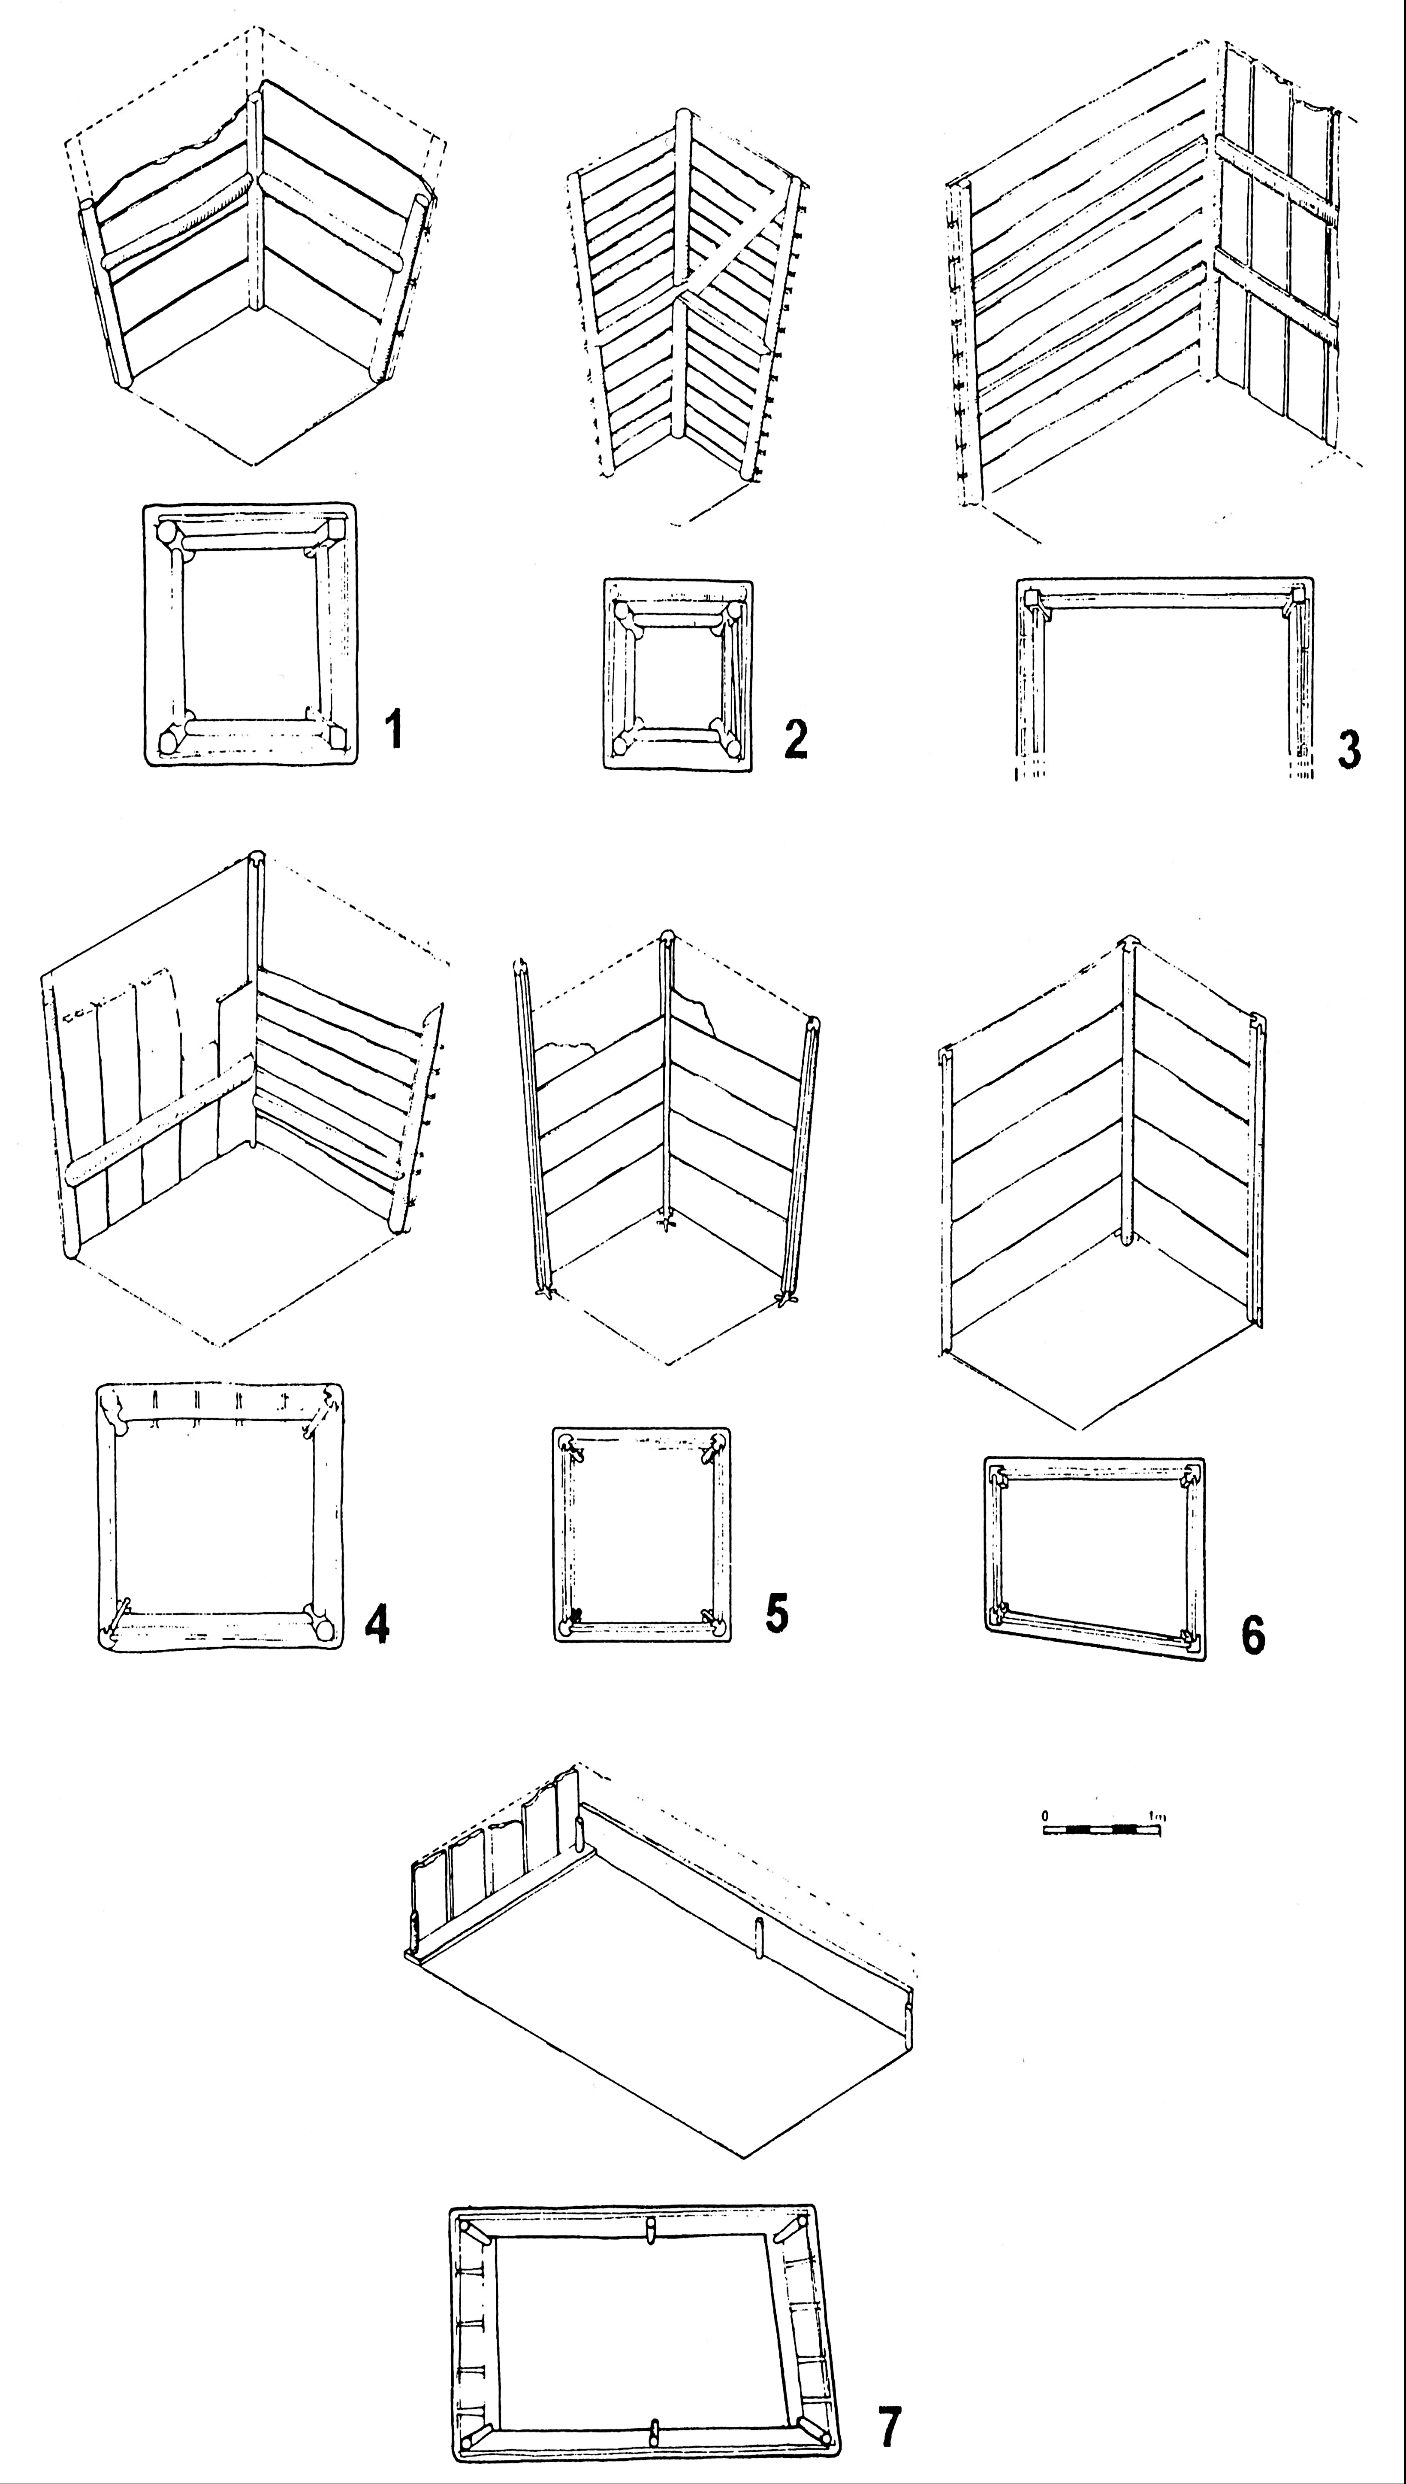
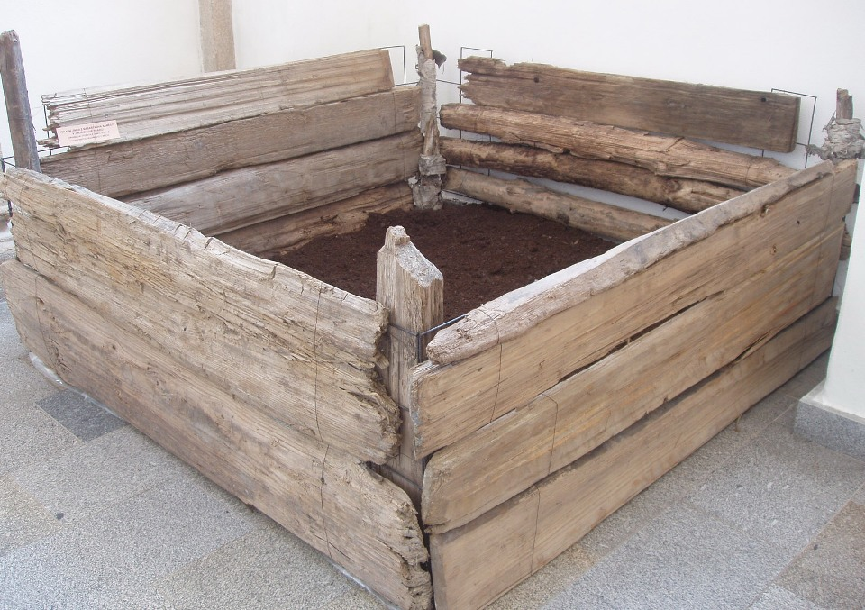
Vydřevené jímky z Mostu.
1 – 3: starší typ bedněné konstrukce
4: spojení staršího a mladšího typu bednění
5 – 6: mladší typ bednění
7 – ojedinělý typ konstrukce.
Odpadní jímka z Jindřichova Hradce-náměstí Míru. Výzkum V. Buriana z roku 2007.

Slide 35
Profánní městská zástavba
Radnice – sídlo městských orgánů: na náměstí
Školy – městské (klášterní)
Hostince a krčmy – většinou v právovárečných domech v okolí tržišť
Lázně – hygienické zařízení a péče o tělo
Špitály – zdravotní péče
Starobince, chudobince, lepsosária (pro malomocné) – sociální péče o chudé
Městské mlýny, cihelny, kovárny – mimo centra, na předměstí, u vodních toků

Slide 36
Radnice – na náměstí: sídlo městského úřadu
– přestavovány z patricijských nebo kupeckých domů
– nejstarší: 1338 Staré Město pražské (dříve rychta u Havelské brány), 2. pol. 15. stol.: zasedací síň
1341: Brno
1378: Olomouc – přístavba ke kupeckému domu (tzv. kaufhausu), venkovní schodiště do 1. patra
– s tržnicemi: 1361: Most 1362: Žatec
– přízemí (síň): výdělečné provozy (hospoda, krámy na sukno)
kupecké domy: obvykle součást radnice (vzory používaných měrných jednotek)
– dvůr: hnojiště, stáje a kůlny (pro vozy), zbrojnice
– patro: velký sál pro jednání městské rady, truhly s písemnostmi, textiliemi a nádobím, písař
– věž: zvon a hodiny (orloj)
– sklepení: žalář (šatlava) – výkon městské justice (spravedlnosti, soudní moci)
– tržiště: obchodní činnost: chlebové a masné lavice

Slide 37
Vstup, 1616.
Radní síň
1841

Slide 38
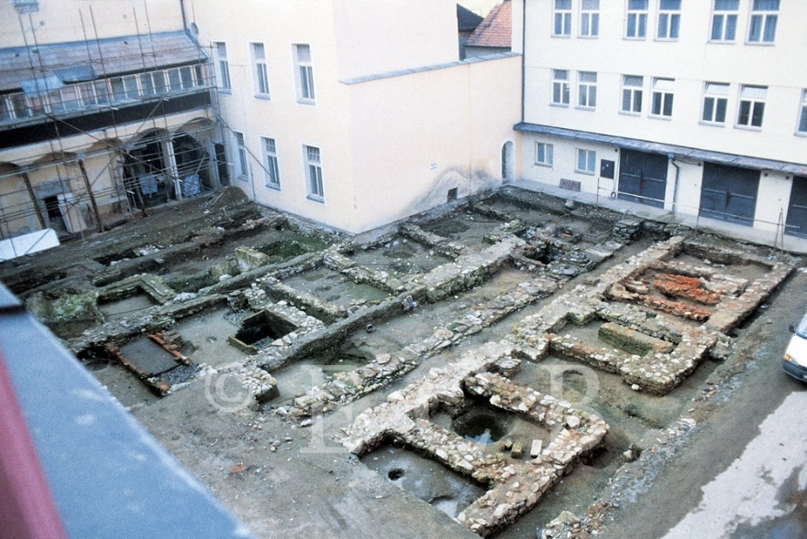
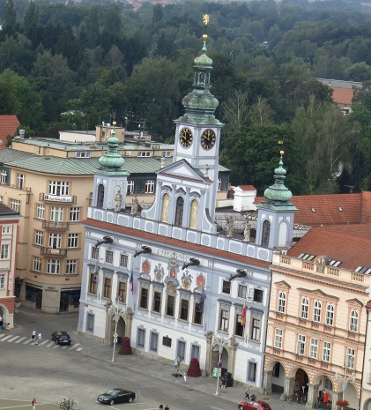
1996–7: výzkum Jihočeského muzea
radnice v Českých Budějovicích
1265: založení města
15/16. stol.: ze dvou domů
1727-30: barokní přestavba

Slide 39
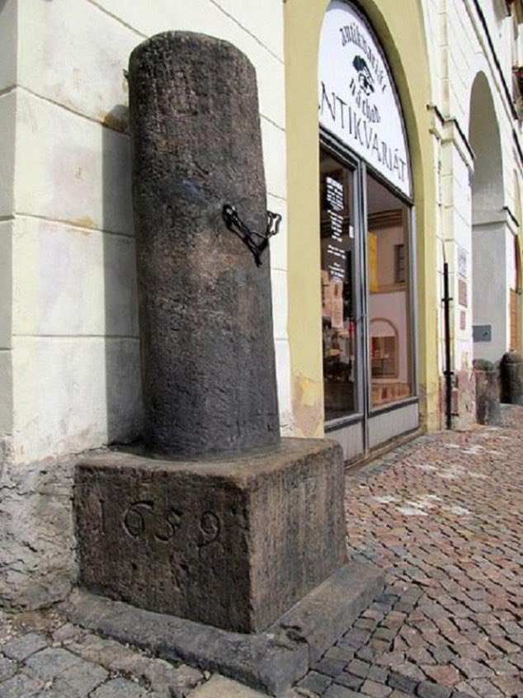
Veřejné exekuce:
Šibenice – na náměstí nebo za městem (pohřbívání vrahů a sebevrahů)
– hrdelní tresty
Pranýř – místo hanby za přestupky proti dobrým mravům (krádeže, loupeže)
– mrskání, veřejné zostuzení
– na náměstí, před radnicí, u kostela
– 12. – 14. stol.: dřevěné nebo kamenné sloupy
(Č. Buděojvice, 1391, Uničov)
– 15. – 17. stol.: kláda (tzv. housličky) nebo konstrukce (klece)
(pardus: trest rákoskou)
Tzv. právní archeologie – výzkumy a lokalizace popravišť
Náchod

Slide 40
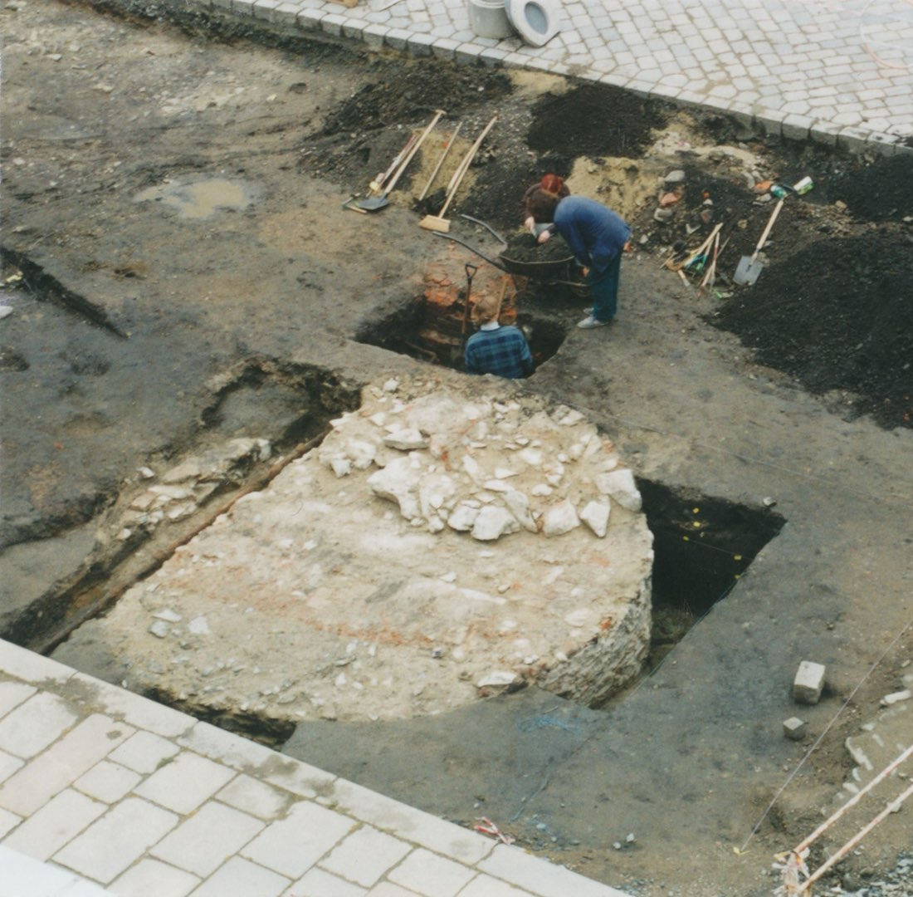
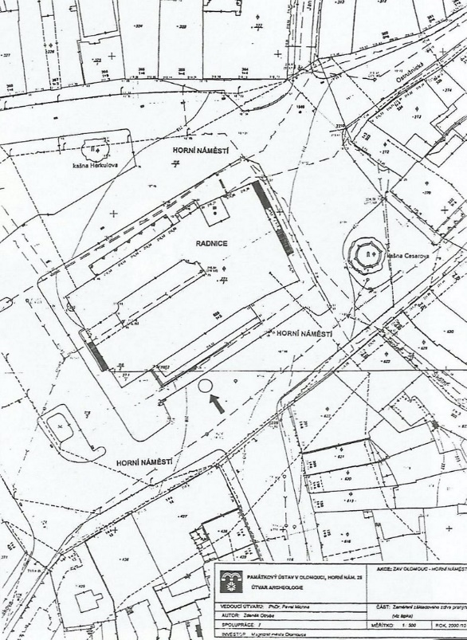
Olomouc – Horní nám.
– 2000: výzkum NPÚ
– podobná konstrukce
– kol. r. 1500
Pranýř
Uničov – Masarykovo nám.
– 2009: výzkum NPÚ Olomouc
– kamenné základové zdivo
– Ø 2,5 m, v. 1,1 m
– 14/15. stol.
– 1350: dláždění a úprava cest
(oblázkový štěrk)
– 2. pol. 18. stol: zrušen

Slide 41
Lázně
Pozdně římská tradice – horkovzdušné lázně vytápěné hypokaustem, křížové výpravy (rituální očista v Koránu)
– veřejná místa: očista a pěstění těla, zdravotní služby, zábava
– lazebnictví a bradýřství: koupání, holení, stříhání vlasů a vousů, ranhojičství, výroba mastí
10. – 12. stol. – Kristiánova legenda (2. pol. 10. stol.): první zmínka o lázních, součást klášterní a dvorské kultury
– vytápěné lázně v listině Vyšehradské kapituly (1078): calefactores stubae
– lázně: v klášterech (pro chudé zdarma), židovské, obecní (zřizovali měšťané)
13. a 14./15. stol. – Švábské zrcadlo (2. pol. 13. stol.): lazebníci označeni jako „pokolení lehkého svědomí“
– Praha, Hradec Králové, Brno (1244), Kutná Hora (1291)
– Praha – 1347 až 1419: 47 lazebníků a 20 bradýřů
– Králova lázeň (balneo regis, 1406): ve Starém městě u Karlova mostu, kde bývaly městské mlýny
– Židovská lázeň (balneum Judaeorum, 1411): u kostela sv. Valentina
– (zemský) pražský lazebnický cech: vznik 1447, statuta: 1477
15. a 16. stol. – působnost upravovaly cechovní statuta: lazebníci (15. stol.), bradýři (16. stol.)
– zdravotnický řád Karla IV. pro Slezsko: Statuta physicorum, apothecariorum et medicorum
sestavil vratislavský biskup Tomáš ze Sarepty: působnost doktorů, ranlékařů (bradýřů) a lékárníků

Slide 42
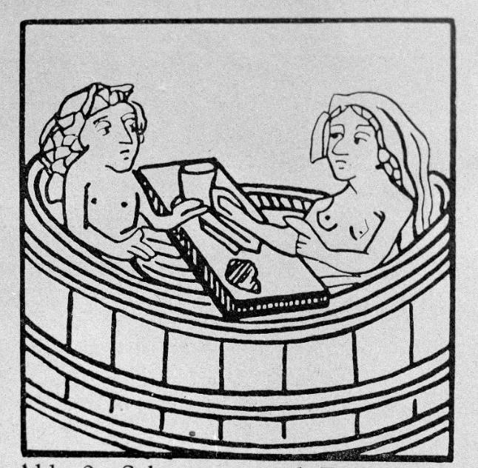
Ohřívání vody v lázních,
1338-1344.
Baldachýny nad káděmi,
2. pol. 13. stol.
Pouštění žilou,
Luttrell Psalter
1325 – 1340.
Pouštění žilou, dřevoryt
lékařského rukopisu,
kol. 1500.
Společná koupel.
dřevořez z kalendáře r. 1481.
Codex Manesse, 1300-1330.

Slide 43
16 – 17. stol. – Zádušní koupele (balnea animarum): pozemkové a finanční dary z důvodu zbožnosti, lázně pro chudé
17. stol. – upadá význam veřejných lázní (epidemie) ve prospěch domácích (tzv. lázničky)
18. stol. – osvícenství: reformy Josefa II. kladly důraz na hygienu a vzdělání
19. stol. – do města přichází venkovské obyvatelstvo (dělníci): lázně moderního typu a plovárny
Lázně – zpravidla u vodních toků či vodních zdrojů: mycí i parní
– konec 15. stol.: oddělována mužská a ženská část
– vybavení: pec, kádě, kotle, sudy, džbery, vědra, necky, nůžky, mýdel, hřebeny, kartáče, zrcadla
– ranhojičství: pouštění krve (pušťadlem-lancetou, baňkami), trhání zubů, vytahování kulek
misky na krev, nůžky, břitvy, šrouby na vytahování kulek, kleště, baňky
kauter: k vypalování bradavic, ran a při amputacích
břitva : Sezimovo Ústí, z domu pasíře z Tábora (16. stol.), Bystřec, Mstěnice
medenice (měděnice): symbol bradýřského řemesla
hřebeny: jednodílné i dvoudílné, oboustranné i jednostranné (Sekanka, Tábor, Olomouc, Opava)
nůžky: pérové (Sezimovo ústí, Praha-Václavské nám.), stěžejkové či krejčovské (Sezimovo ústí)
kotle: měděné, železné

Slide 44
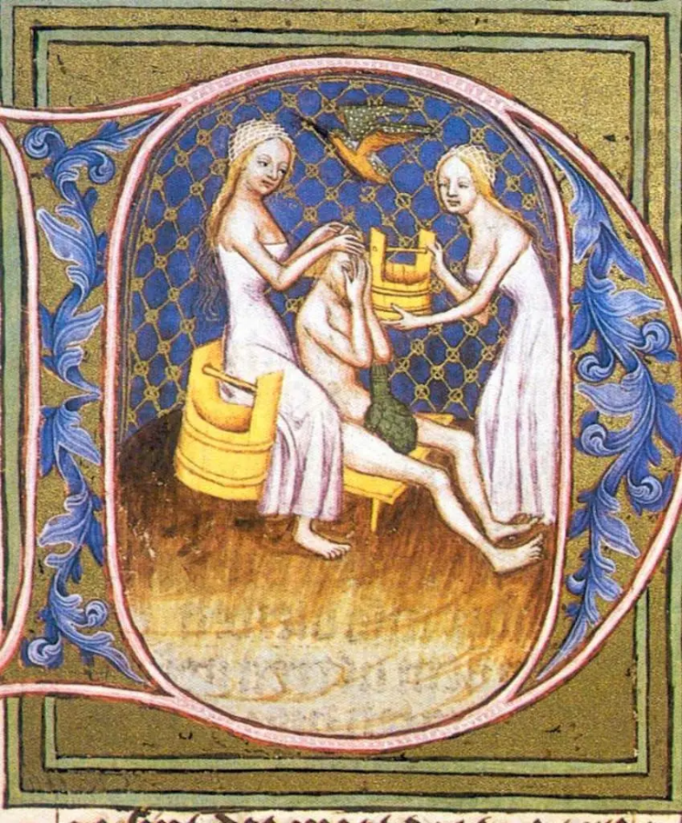
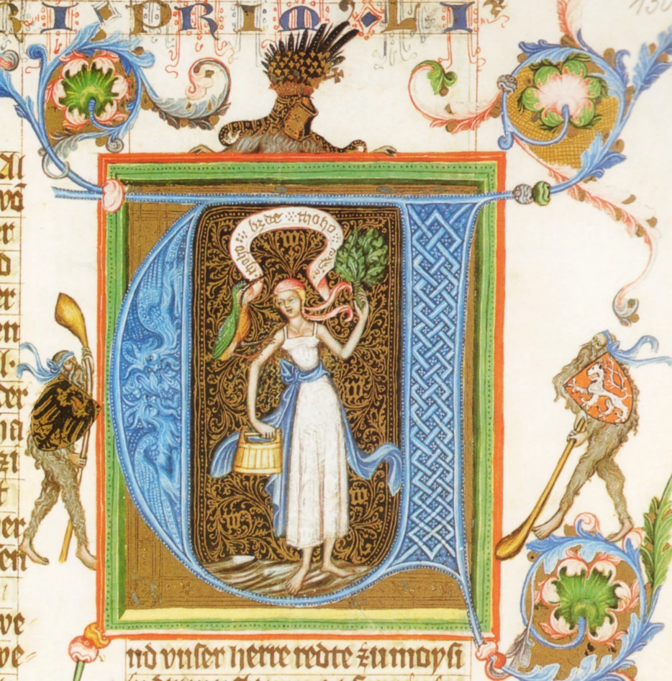
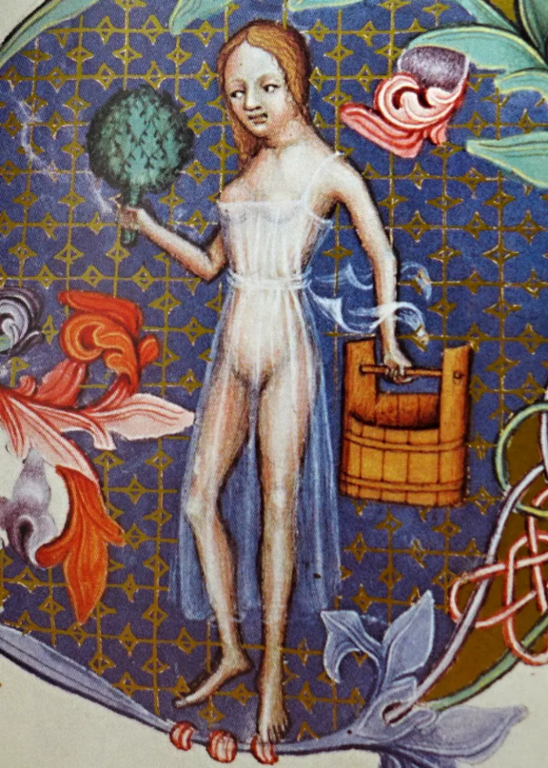
Bible krále Václava IV., 1389/1400
Nedokončený rukopis.
1214 listů 53 x 36,5 cm,
654 miniatur a iniciál
Lazebnice s věníky
(svazky větví k
mrskání v lázni)

Slide 45
„Kdo žádá koupati se ve studené vodě, jde do řeky. V lázni obmýváme špínu, buďto sedíce ve vaně, buďto vystupujíce na párnu (párnici, potnici) a otíráme se mořskou pěnou nebo žíněnkou. Ve svlékárně svlíkáme šaty a opásáme se zástěrkou. Hlavu kryjeme čepičkou a nohy klademe v měděnici. Služka lazební (lázeňská) poskytuje vodu v nádobě, kterou nabírá z vany, do které teče trubami (z trub). Lázeňský natíná lehko pušťadlem a sázeje baňky vytahuje zákožní krev, již utírá houbou.“
Lázeň, J. A. Komenský, Orbis sensualium pictus.

Slide 46
Bronzová mísa
na holení.
Štětky na vši,
15. stol.
Bradýř na hrací kartě hry Hofämterspiel
Ladislava Pohrobka, kol. 1455.
Nástroje bradýře, dřevoryt,
Brunschwigs 1497.

Slide 47

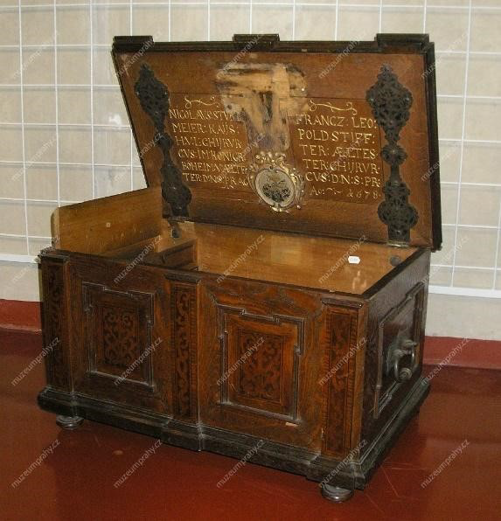
Erb lazebníků
a ranhojičů ve
Městech Pražských
1721.
Cechovní
pokladnice
lazebníků.
Rozložení lázní v Praze.
Podle Tomkova plánu Prahy
roku 1419, T. Bílková.

Slide 48
Lázeň ve Wangen v Allgäu:
– písemně: 11. – 14. stol.
– kol. 1400: místnost s kachlovými
kamny (odpočinková)
sauna obložená
dřevěnými prkny
– 1500: vyhořela
Lázeň u špitálu Zum Heiligen
Geist v Grailsheimu.
– 1423: lázeň od počátku
– 1989: výzkum, přestavba 1554
dvoudílná pec vytápěla
lázeň v přízemí a
horní patro (průduchy)

Slide 49
– Archaia: výzkum domu v Novomlýnské ulici 7
– na břehu Vltavy u kostela sv. Klimenta
– 1495: lazebník Martin aj.
– topeniště (4 x 2 m) s předpecním otvorem (d. 2,5 m)
bylo vyloženo kameny, které akumulovaly teplo
a kanálky rozvádělo pod hlavní budovu stojící na
vynášecích pasech
– nálezy: zlomky kachlů, keramika, kostěný odpad
Lázně v Novomlýnské ulici:
Černá: odhalené zdivo
Šedá: předpokládaný průběh zdiva
Modrá: pravděpodobné jímky
Oranžová: topeniště
Autor plánu: V. Kašpar.

Slide 50
Zdravotní péče:
10. – 13. stol.: církev – benediktinské kláštery: sv. Jiří a břevnovský sv. Markéty
– klášterní nemocnice – infirmaria: ošetřování řeholníků
– leprosária: pro malomocné (mimo město)
panovník a šlechta – fundace nebo mecenát
13./14. až 15. stol.: města – špitály: ošetření nemocných
– chudobince: zajištění nemajetných a přestárlých

Slide 51
Literatura
Cymbalak, T – Matějková, K. 2012: Zpracování nálezů ze dvou odpadních jímek a úskalí jejich interpretace, Staletá Praha XXVIII, č. 2, 41–76.
Cymbalak T. – Řehák, J. ml. 2009: Zásobování vodou u jednoho novověkého domu na Malé Straně v Praze. Staletá Praha 25, č. 2, 66–80.
Horna, R. Pranýř: o některých zachovaných pranýřích v našich a okolních zemích. Praha 1941.
Klápště, J. (ed.) 2002: Archeologie středověkého domu v Mostě (čp. 226). Mediaevalia Archaeologica 4. Praha.
Krajíc, R. 1998: Dům pasíře Prokopa v táboře. Archeologický výzkum odpadní jímky v domě
čp. 220. Tábor 1998.
Krajíc, R. 2009: Voda a odpady jako privátní i komunální problém městských aglomerací, (Doklady z města Tábora od 13. do 18. století), PA C, str. 261–300.
Le Goff, J. – Truong, N. Tělo ve středověké kultuře, Praha 2006.
Sokol, P. 2000: Záchody a hygienické cítění ve středověkém a raně novověkém městě, ĎaS 6, str. 6–10.
Široký, R. 2000: Pitná, užitková a odpadní voda v českých městech ve středověku a raném novověku. Stav a perspektivy archeologického poznání. PA 91, 2000, 345–410.
Opravil, E. 1964: Středověké jámy a studny. Archeologické rozhledy 16, 2009/2, 219–224.

Slide 52
Klápště, J. – Kyncl, J. – Kyncl, T. 2000: Dendrochronologie mostecké studny 1/80 a předpoklady objektivní archeologické datace. Archeologické rozhledy 52, 679–687.
Václav Mencl, Měšťanský dům českého středověku, Zprávy památkové péče 13, 1953, 161–192.
Milada Radová-Štiková, Stavební proměny a typy středověkého domu, in: Milada Radová-Štiková – Jiří Škabrada, Příspěvky k poznání středověkého stavitelství, 1991, 17–22.
Milena Hauserová, Středověký městský dům na široké parcele se středním průjezdem – Mittelalterliches Stadthaus auf einer breiten Parzelle mit dem Hausflur in der Mitte, Archeologica historica 20, 1995, 53–64.
Kamil Kuča, Města a městečka v Čechách, na Moravě a ve Slezsku I., Praha 1996.
František Záruba, Prag und die Residenzen der böhmischen Herrscher zur Zeit der Luxemburger, in: Mitteilungen der Residenzen-Kommission der Akademie der Wissenschaften zu Göttingen. Neue Folge. Stadt und Hof 8, 2019, 31–53.
František Záruba, Saský dům na Malé Straně v Praze (č. p. 55/III). Příspěvek ke genezi jeho architektury a k otázce stavebníka, Mediaevalia Historica Bohemica 21, č. 2, 2018, 29–58.
Olga Fejtová – Václav Ledvinka – Jiří Pešek (edd.), Život pražských paláců. Šlechtické paláce jako součást městského organismu od středověku na práh moderní doby, Praha 2009.
SVOBODNÝ, P. Středověké a raně novověké špitály v českých zemích. Praha 2009.

